Slide 1
テキストの前処理
Lev.B
2019年6月10日
220 加藤 稔朗
Notes:
これからテキストの前処理について発表させていただきます。
新人の加藤です。よろしくお願いします。

Slide 2
目次
Lev.B
前処理
正規表現
ストップワーズ
Notes:
今回発表させていただく内容は、前処理についてと、その前処理の方法に関する正規表現とストップワーズについてです。
では、まず前処理について説明させていただきます。

Slide 3
前処理とは？
Lev.B
解析の前に行う処理
文字列の消去、及び排除
前処理の目的
解析精度の向上
前処理をしないとどうなる？
意味のない解析が行われる。
Notes:
前処理とは、解析の前に行う処理のことで、
解析したい文字列以外の文字列を消去、または排除することです。
前処理の目的は、解析精度を上げるためです。
前処理をしないと、解析対象ならではの単語がとりたいのに、
「こと」や「それ」などの汎用性が高いですが、解析する意味のない単語を解析してしまいます。

Slide 4
前処理の方法
Lev.B
①正規表現を用いた文字列の置換
(文字列の消去)
②ストップワーズ(文字列の排除)
Notes:
前処理には2つの方法があります。1つは正規表現を用いた文字の置換、2つ目は、ストップワーズです。
まずは、正規表現を用いた文字の置換について説明させていただきます。

Slide 5
正規表現を用いた文字列の置換
Lev.B
正規表現とは？
処理を行う文字列を決めるための条件のこと。
主に「特殊スペース」や「リンク」などに使われる。
Notes:
まず、正規表現とは、処理を行う文字列を決めるための条件のことで、
主に解析する意味のない、特殊スペースやリンクなどに使われます。
次に、正規表現を用いた文字の置換の例を挙げます。

Slide 6
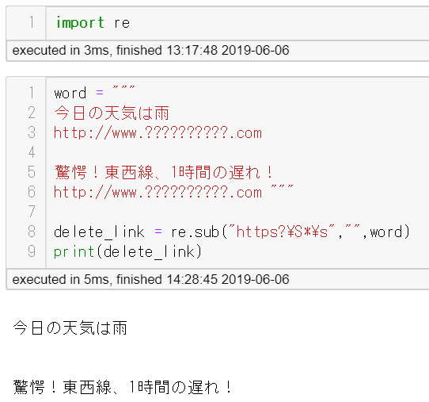
例)文字列の置換
Lev.B
①
re.sub:文字列の置換を行うメソッド
①:正規表現ライブラリreをインポート
②:re.subメソッドで正規表現に
マッチングした文字列を
””に置換(削除)
②
正規表現
Notes:
右の図の例はpythonで実行し、文字の置換にはre.subメソッドを使用しました。
reは正規表現のライブラリで、subは文字列の置換を行うメソッドです。
まず、正規表現ライブラリをインポートし、wordという変数にテキストを代入しました。最後に、正規表現にマッチングした文字列を削除し、標準出力させました。
出力結果はこのようになります。
次に、正規表現のオートマトンについて説明します。

Slide 7
オートマトン
Lev.B
オートマトン:自動的に計算してくれる機能
正規表現文字列が の場合
“abc”,”bd”,”aaabd”などを表している。
“abcd”は×
tbc推進部
aaaaabc
aabbccdd
tbc推進部
aaaaabc
aabbccdd
”a*b[cd]”
“a”
start
“b”
“c” or “d”
左の正規表現を使うと,
この3ヵ所に処理ができる！
Notes:
まず、オートマトンとは自動的に計算してくれる機能のことです。
例として、正規表現文字列が”a*b[c|d]”の場合、これらの文字列などを表します。
この正規表現をオートマトンの図に表すと以下のようになります。
この図は、aが0回以上繰り返された後に、bが入力され、最後にcかdを入力されたら終了という意味です。
このオートマトンを右の文字列に対して使うとこの3つの文字列がマッチングします。
正規表現を使うと一度に複数の文字列に対して処理を行うことができます。

Slide 8
ストップワーズ
Lev.B
ストップワーズとは？
処理を行わない文字列を指定すること。
メソッドや関数ではなく、手法のこと。
Notes:
次に、ストップワーズについて説明します。
文字列を要素とするリストを作成し、そのリスト内に含まれる文字列と同じ文字列には処理を行わなくさせる手法のことです。
ストップワーズは主に、分かち書きされた文字列のリストに対して使います。
次に、ストップワーズの例を挙げます。

Slide 9
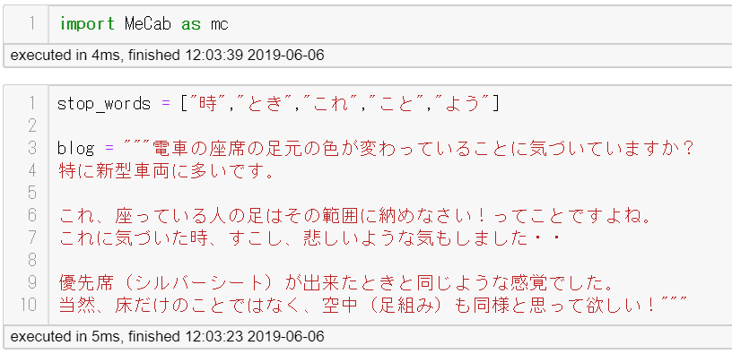
例)ストップワーズ
Lev.B
① :分かち書きのライブラリ
MeCabをインポート
② :排除する文字列のリストを作成
①
②
Notes:
まず初めにMeCabをインポートします。次に、排除する文字列のリストを作成し、
blogという変数に倉川さんのブログのテキストを代入しました。

Slide 10
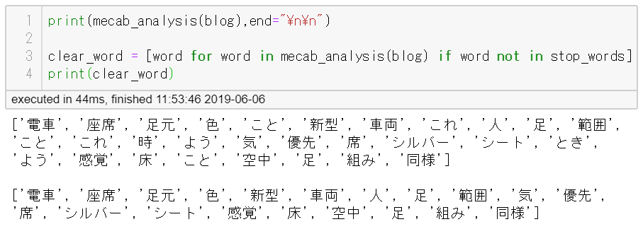
例)ストップワーズ
Lev.B
③:blogの分かち書き表示(ストップワーズなし)
④:blogの分かち書き表示(ストップワーズあり)
⑤
③
④
Notes:
③はストップワーズなしで、④はありでblogを分かち書きしたものになります。
④は③と違って、「こと」や「とき」などの意味のない単語が排除されています。

Slide 11
内包表記(おまけ)
Lev.B
⑤
clear_word = [word for word in mecab_analysis(blog)
if word not in stop_words]
⑥
clear_word = []
for word in mecab_analysis(blog):
if word not in stop_words:
clear_word.append(word)
Notes:
内包表現とは、リストの中にfor文やif文を書くことです。
⑤のこの書き方は内包表現といって、⑥のように普通にfor文とif文を書いた時と同じ意味になります。
このappendはリストの中に追加するという意味です。
以上でストップワーズについての発表は終わりです。

Slide 12
まとめ
Lev.B
前処理
・解析精度向上
・方法
・正規表現
・ストップワーズ
Notes:
今回の発表をまとめますと、前処理は解析精度を上げるために行う処理で、前処理には正規表現を使う方法とストップワーズを使う方法の2つの方法があります。

Slide 13
まとめ
Lev.B
苦労した点
\や[]を用いた正規表現を理解するのに苦労しました。
工夫した点
オートマトンを図で表現したことです。

Slide 14
Lev.B
ご清聴ありがとうございました
Notes:
以上で発表を終わります。
ご清聴ありがとうございました。

